Slide 1


Slide 2

শিক্ষক পরিচিতি
মোঃ মিজানুর রহমান
বিবিএস (অনার্স), এমবিএস (হিসাববিজ্ঞান)
(বি.এড, এম.এড)
সহকারী শিক্ষক (ব্যবসায় শিক্ষা)
আর.আর.টেক্সটাইল মিলস্ উচ্চ বিদ্যালয়।

Slide 3

পাঠ পরিচিতি
বাংলাদেশ ও বিশ্বপরিচয়
শ্রেণি : ১০ম
অধ্যায় : পঞ্চম
সময় : ৫০ মিনিট

Slide 4
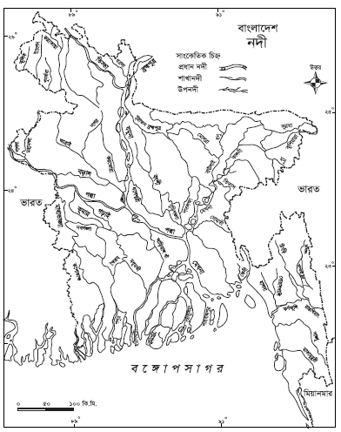
নিচের ছবি লক্ষ্য করো।

Slide 5
পাঠ শিরোনাম
বাংলাদেশের নদ-নদী ও পানিসম্পদ

Slide 6
শিখনফল
এই পাঠ শেষে শিক্ষার্থীরা...
বাংলাদেশের প্রধান নদ-নদীর নাম বলতে পারবে।
বড় নদীগুলোর (পদ্মা, মেঘনা, যমুনা) উৎপত্তি ও প্রবাহপথ বর্ণনা করতে পারবে।
বাংলাদেশের অর্থনৈতিক উন্নয়নে নদ-নদীর গুরুত্ব ব্যাখ্যা করতে পারবে।
নদী দূষণ ও নাব্যতা হ্রাসের কারণগুলো চিহ্নিত করতে পারবে।

Slide 7
নদ-নদীর সাধারণ পরিচিতি
  বাংলাদেশ একটি নদীমাতৃক দেশ।
  প্রধান নদীসমূহ: পদ্মা, মেঘনা, যমুনা, ব্রহ্মপুত্র, কর্ণফুলী, তিস্তা, পশুর ও সাঙ্গু।
  বেশিরভাগ নদীর উৎপত্তি স্থল: হিমালয়, তিব্বত, আসামের বরাক এবং লুসাই পাহাড়।
  নদীগুলোর শেষ গন্তব্য: বঙ্গোপসাগর।

Slide 8
পদ্মা নদী
উৎপত্তি: হিমালয়ের গঙ্গোত্রী হিমবাহ (ভারতে নাম ‘গঙ্গা’)।
প্রবেশ: রাজশাহী জেলা দিয়ে (চাঁপাইনবাবগঞ্জ)।
মিলনস্থল: গোয়ালন্দের নিকট যমুনার সাথে এবং চাঁদপুরে মেঘনার সাথে।
শাখানদী: ভাগীরথী, হুগলি, মাথাভাঙ্গা, ইছামতী, ভৈরব, কুমার, কপোতাক্ষ, মধুমতী ইত্যাদি।

Slide 9
ব্রহ্মপুত্র ও যমুনা
ব্রহ্মপুত্রের উৎপত্তি: তিব্বতের মানস সরোবর।
প্রবেশ: কুড়িগ্রাম জেলা দিয়ে।
যমুনার সৃষ্টি: ১৭৮৭ সালের ভূমিকম্পে ব্রহ্মপুত্রের তলদেশ উত্থিত হয়ে নতুন স্রোতধারা যমুনা নামে পরিচিত হয়।
উপনদী: ধরলা ও তিস্তা (ব্রহ্মপুত্রের); করতোয়া ও আত্রাই (যমুনার)।
শাখানদী: ধলেশ্বরী ও বুড়িগঙ্গা।

Slide 10

একক কাজ
প্রশ্ন: ব্রহ্মপুত্র নদ ও যমুনা নদীর দৈর্ঘ্য ও অববাহিকার আয়তন কত?
সময়: ৩ মিনিট

Slide 11
মেঘনা ও কর্ণফুলী
মেঘনা: আসামের বরাক নদী থেকে উৎপত্তি। সিলেটের সুরমা ও কুশিয়ারা নদীর মিলিত স্রোত। ভৈরব বাজারে পুরাতন ব্রহ্মপুত্রের সাথে মিলিত হয়েছে।
কর্ণফুলী: পার্বত্য চট্টগ্রামের প্রধান নদী। উৎপত্তি লুসাই পাহাড়ে।
  দৈর্ঘ্য: ৩২০ কি.মি.।
  গুরুত্ব: চট্টগ্রাম বন্দর ও কাপ্তাই জলবিদ্যুৎ কেন্দ্র এই নদীর তীরে অবস্থিত।

Slide 12
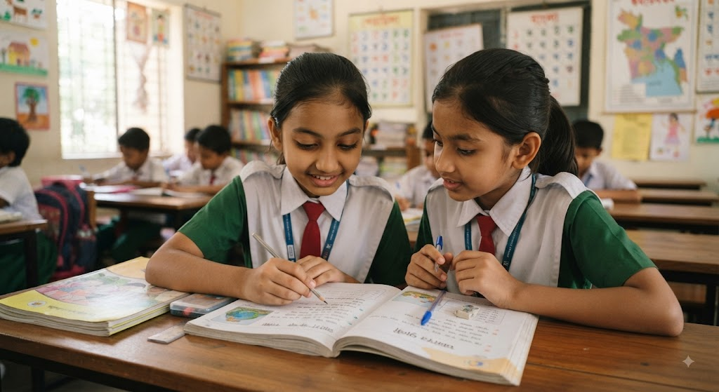
জোড়ায় কাজ
কাজ: পদ্মা ও কর্ণফুলী নদীর ৫টি করে শাখা নদী ও উপনদীর নাম একটি তালিকায় সাজিয়ে লেখো।
সময়: ৫ মিনিট

Slide 13
অন্যান্য গুরুত্বপূর্ণ নদী
তিস্তা: সিকিমের পার্বত্য অঞ্চল থেকে উৎপত্তি। উত্তরবঙ্গের পানি নিষ্কাশন ও সেচ কাজে তিস্তা ব্যারেজ প্রকল্পের ভূমিকা অপরিসীম।
পশুর: খুলনার ভৈরব বা রূপসা থেকে সৃষ্টি হয়ে সুন্দরবনের ভেতর দিয়ে বঙ্গোপসাগরে পড়েছে। মংলা সমুদ্রবন্দরের জন্য এটি গুরুত্বপূর্ণ।
সাঙ্গু, ফেনী ও নাফ: পার্বত্য চট্টগ্রাম ও দক্ষিণ-পূর্ব অঞ্চলের নদী। নাফ নদী বাংলাদেশ-মিয়ানমার সীমান্তে অবস্থিত।

Slide 14
বাংলাদেশের অর্থনীতিতে নদ-নদীর প্রভাব
কৃষিকাজে সেচের প্রধান উৎস।
মৎস্য সম্পদের ভাণ্ডার।
জলবিদ্যুৎ ও শিল্পকারখানার পানির যোগান।
সস্তা ও সহজ যোগাযোগ মাধ্যম (নৌপথ)।
পলিমাটি বহনের মাধ্যমে জমির উর্বরতা বৃদ্ধি।
।

Slide 15
সমস্যা ও সচেতনতা
নদীতে শিল্প ও জলযানের বর্জ্য ফেলা।
দখল ও নাব্যতা সংকট।
পয়ঃনিষ্কাশন প্রবাহ যুক্ত করা।
নদী রক্ষায় আমাদের সবাইকে সচেতন হতে হবে।

Slide 16

দলীয় কাজ
পদ্মা দল: বাংলাদেশের কৃষিকাজ ও পলি বিস্তারে মেঘনা নদীর ভূমিকা আলোচনা করো।
মেঘনা দল: চট্টগ্রাম ও মংলা সমুদ্রবন্দরের সচলতায় কর্ণফুলী ও পশুর নদীর গুরুত্ব ব্যাখ্যা করো।
যমুনা দল: বর্তমানে বাংলাদেশের নদ-নদীগুলো কেন তাদের নাব্যতা হারিয়ে ফেলছে? ৫টি কারণ উল্লেখ করো।
সময়: ১০ মিনিট

Slide 17
মূল্যায়ন
১. বাংলাদেশের প্রধান নদী কয়টি ও কী কী? ২. গঙ্গা নদী কোন জেলা দিয়ে বাংলাদেশে প্রবেশ করে 'পদ্মা' নাম ধারণ করেছে? ৩. কত সালের ভূমিকম্পে যমুনা নদীর সৃষ্টি হয়েছিল? ৪. নাফ নদী কোন দেশের সীমান্তে অবস্থিত? ৫. তিস্তা ব্যারেজ প্রকল্পটি কেন নির্মিত হয়েছিল?

Slide 18
উত্তরমালা
১. উত্তর: বাংলাদেশের প্রধান নদীগুলো হচ্ছে— পদ্মা, মেঘনা, যমুনা, কর্ণফুলী, ব্রহ্মপুত্র, তিস্তা, পশুর এবং সাঙ্গু।
২. উত্তর: গঙ্গা নদী রাজশাহী অঞ্চলের চাঁপাইনবাবগঞ্জ জেলা দিয়ে বাংলাদেশে প্রবেশ করে 'পদ্মা' নাম ধারণ করেছে।
৩. উত্তর: ১৭৮৭ সালে সংঘটিত ভয়াবহ ভূমিকম্পের ফলে যমুনা নদীর সৃষ্টি হয়েছিল।
৪. উত্তর: নাফ নদী বাংলাদেশ ও মিয়ানমার সীমান্তে অবস্থিত।
৫. উত্তর: তিস্তা ব্যারেজ প্রকল্পটি উত্তরাঞ্চলের পানি সংরক্ষণ, পানি নিষ্কাশন, পানি সেচ ও বন্যা প্রতিরোধের জন্য নির্মিত হয়েছিল।

Slide 19

বাড়ির কাজ
"বাংলাদেশের অর্থনৈতিক সমৃদ্ধি ও জনবসতি গড়ে ওঠার প্রধান কারিগর হলো এদেশের নদ-নদী" — পাঠ্যবইয়ের আলোকে এই বক্তব্যের সপক্ষে তোমার যুক্তি লিখে আনবে।

Slide 20
ধন্যবাদ

